Slide 1
EEIT48期中小專題發表 骰子遊戲
組員：羅紹旗
指導老師：許雅婷 老師

Slide 2
製作動機
以自己設計過的PartyGame為基礎，學習與熟悉JavaScript與CSS的應用
利用JavaScript的邏輯來編寫遊戲

Slide 3
規則說明
先選擇一個自己的代表數字，再亂數產生一個數字去做比較，並隨機套用規則：
代表數字大於決勝數字的人得分
代表數字小於決勝數字的人得分
代表數字離決勝數字最遠的人得分
代表數字離於決勝數字最近的人得分
最終先獲得10分的人獲勝

Slide 4
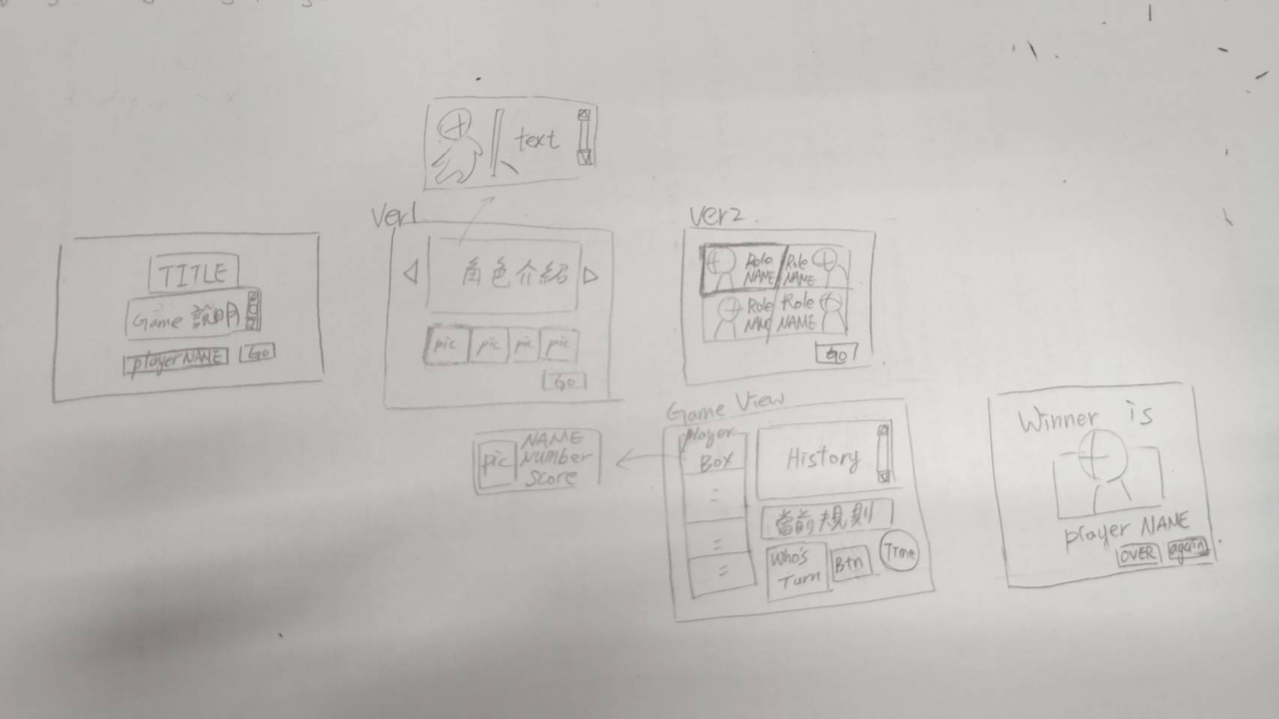
設計草圖

Slide 5
設計遇到的困難
如何去抓出距離判斷數字最遠或最近的數字？
主遊戲畫面的版型要如何做出來？
若有超過1人以上同時獲得10分時該如何處理？

Slide 6
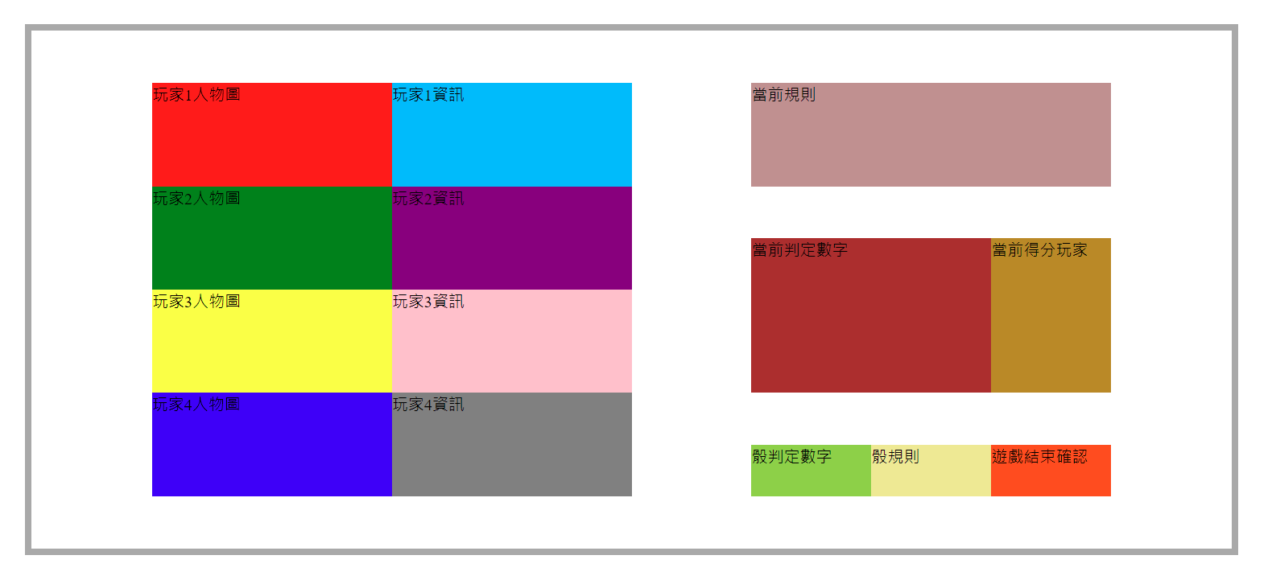
利用Grid畫出版型

Slide 7
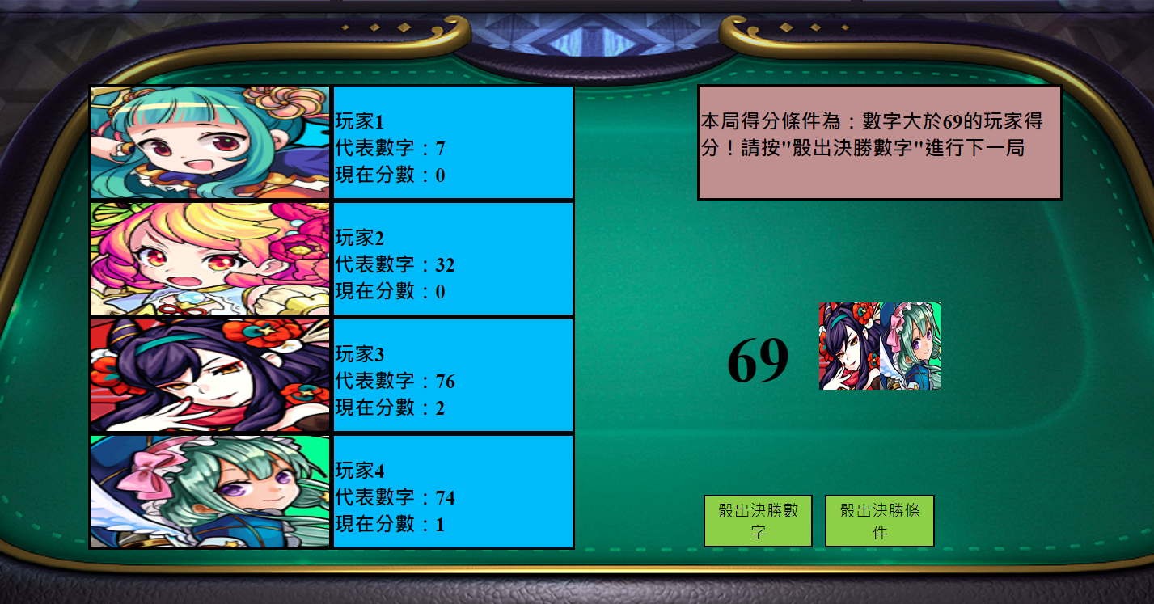
成品對照

Slide 8
遊戲展示

Slide 9
謝謝大家觀賞與聆聽

